Slide 1

React.js
Od zera do front-end developera ;)

Slide 2




Co to jest stan?
Informacje na temat widoku
Informacje o użytkowniku
Encja
Informacje wprowadzone przez użytkownika

Slide 3
Redux Lifecycle
View
User event
Selector
Component
State
Action (dispatch)
Store
State
Reducer
New state

Slide 4




Dlaczego Redux?
Jeden store by wszystkimi rządzić
Caching
Pojedyncze źródło prawdy
Narzędzia

Slide 5
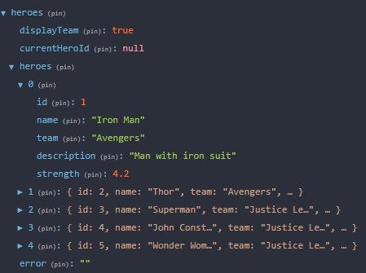
Store (state)

Slide 6
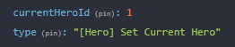
Actions

Slide 7
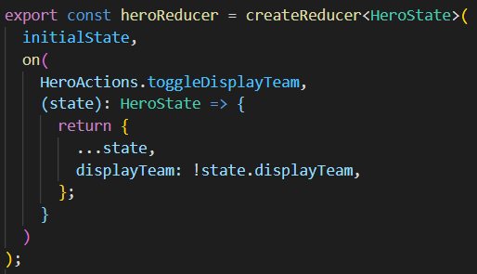
Reducer

Slide 8

Redux Lifecycle
View
User event
Selector
Component
State
Service
Action (dispatch)
Store
State
Reducer
Redux thunk
New state
Action (dispatch)

Slide 9
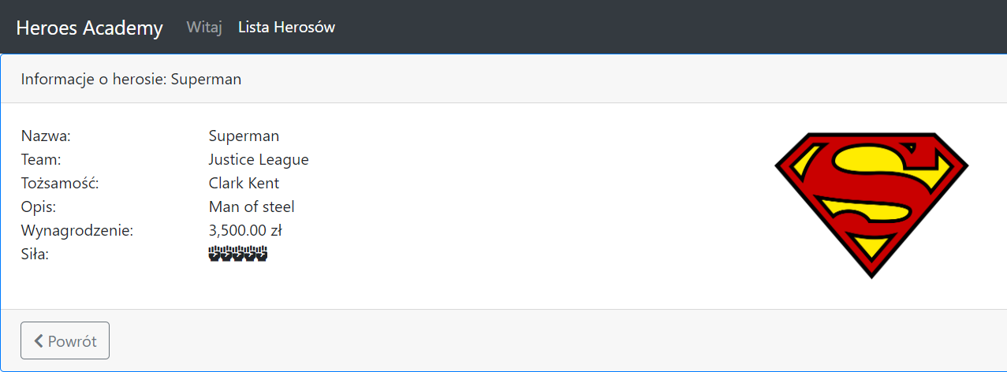
Zadanie domowe
Podłączenie widoku informacji dla bohatera do Redux flow

Slide 10

Zagadnienia dodatkowe
Redux

Slide 11

W następnym odcinku:
Tłumaczenia
Testowanie
Deployment
Interceptory

